Slide 1
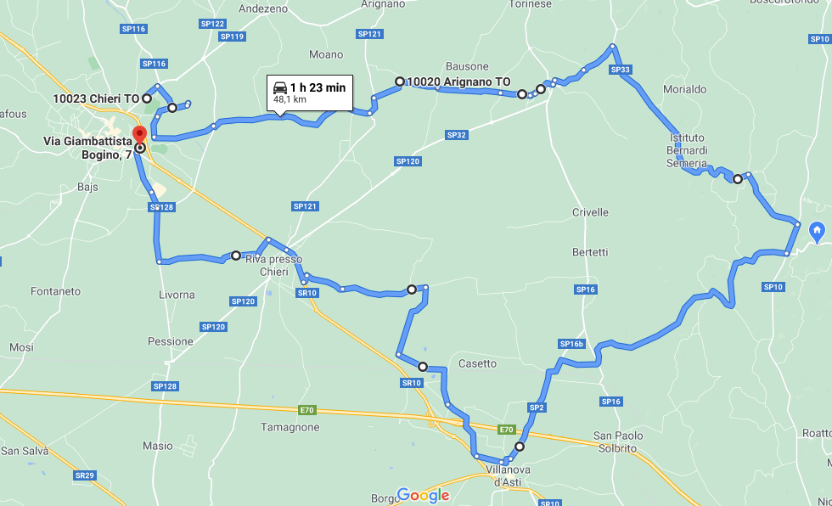
Al colle don Bosco & dintorni

